Slide 1

BÁO CÁO ĐỒ ÁN (trang web bán đồng hồ D&T)
Tên thành viên: Phạm Thị Thủy Tiên
Đoàn Thị Mỹ Trang
Giáo viên hướng dẫn:
Bùi Thị Phương Thảo

Slide 2
GIỚI THIỆU VỀ TRANG WEB
Website được thiết kế với:
Giao diện hài hoà, thân thiện, giúp người dùng dễ dàng sử dụng.
Trang chủ sẽ hiển thị danh sách các sản phẩm mới nhất và bán chạy nhất giúp cho người dùng có thể dễ dàng hơn trong việc tìm kiếm.
Khách hàng có thể dễ dàng tìm thấy thông tin chi tiết các loại đồng hồ mà họ quan tâm.
Khách hàng có thể chọn mua các loại đồng hồ mà họ cần dựa trên khả năng tài chính và chức năng cần thiết bằng cách thêm vào giỏ hàng
Có chức năng đăng ký, đăng nhập.
Khách hàng có thể gửi ý kiến phản hồi, góp ý đến sản phẩm để góp phần làm sản phẩm thêm phát triển.

Slide 3
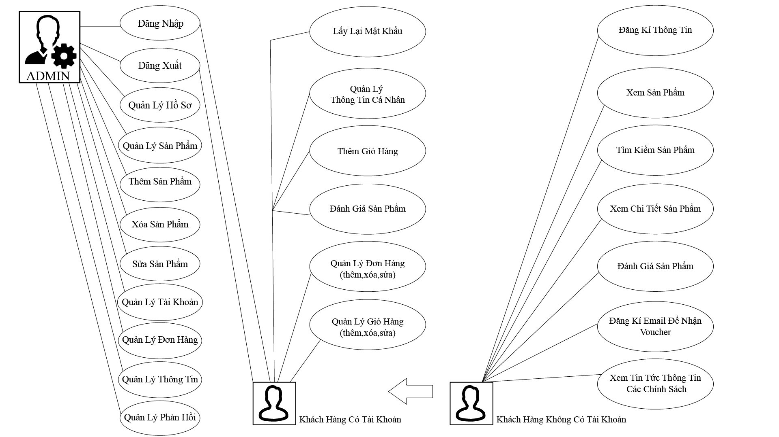
SƠ ĐỒ USECASE CỦA WEBSITE

Slide 4
MÔ TẢ DATABASE
Gồm các mục và chức năng như sau:
Categories: để chèn các loại đồng hồ khác nhau hiển thị trên trang web bán hàng.
Category_product: để phân loại các nhãn hiệu thiết kế của đồng hồ đã được chèn ở phần trên.
Comments: để khách hàng để lại đánh giá của mình đối với mặt hàng mình đã mua và sửa dụng trên website cá nhân.
Migrations: hỗ trợ tạo các trường trong cơ sở dữ liệu, them các cột trong bảng, tạo mối quan hệ giữa các bảng, hỗ trợ quản lí cơ sở dữ liệu.
Password_resets: để lấy lại mật khẩu của tại khoản mình đã tạo để phục vụ cho nhu cầu mua hàng trên website thuận tiện hơn.
Products: giới thiệu về từng sản phẩm đồng hồ hiện trên trang web.
User: đăng nhập vào tài khoản admin để admin có thể quản lí trang web một cách thuận tiện hơn.

Slide 5
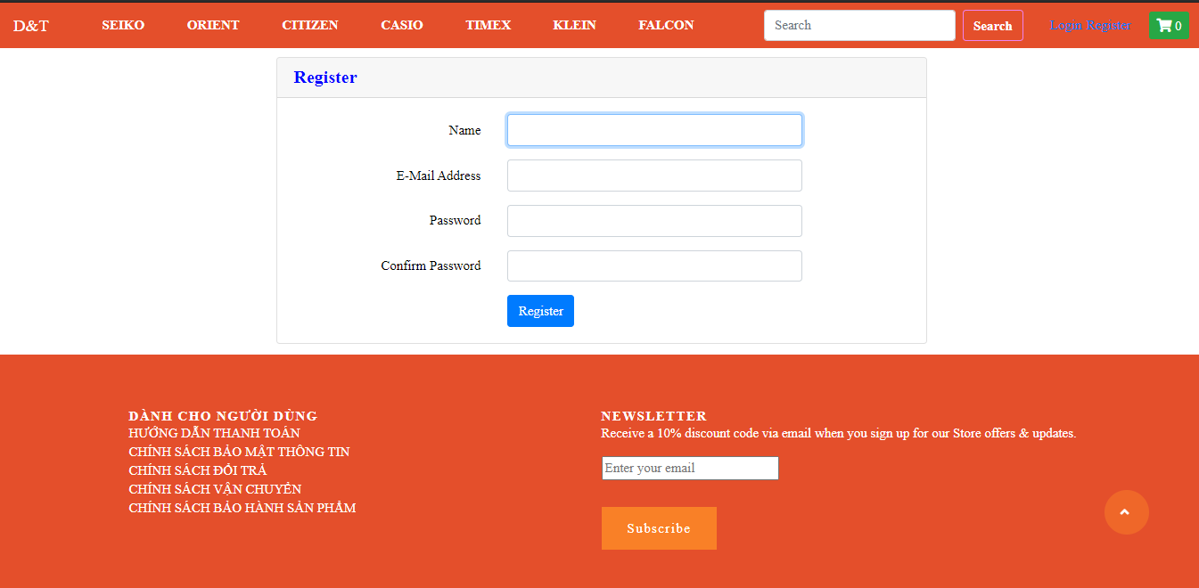
**CHỨC NĂNG CHO NGƯỜI CHƯA ĐĂNG KÍ TÀI KHOẢN
*ĐĂNG KÍ THÔNG TIN (TÊN, EMAIL, PASSWORD)

Slide 6
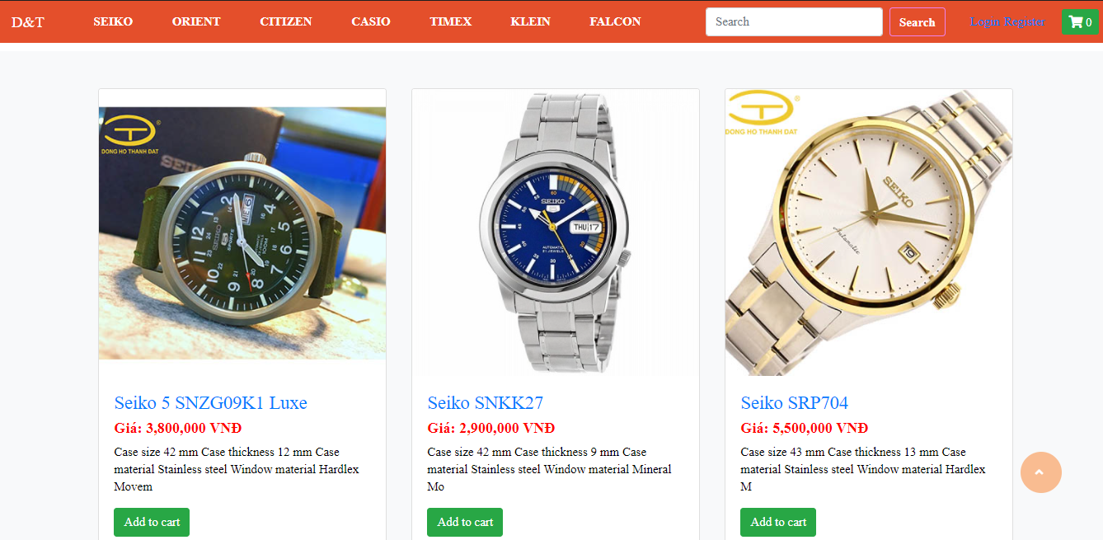
**CHỨC NĂNG CHO NGƯỜI CHƯA ĐĂNG KÍ TÀI KHOẢN
XEM SẢN PHẨM

Slide 7
**CHỨC NĂNG CHO NGƯỜI CHƯA ĐĂNG KÍ TÀI KHOẢN
TÌM KIẾM SẢN PHẨM THEO PHÂN LOẠI

Slide 8
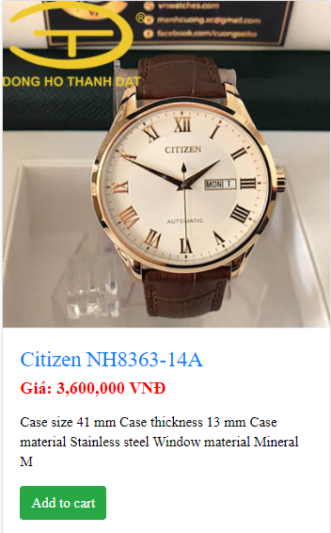
**CHỨC NĂNG CHO NGƯỜI CHƯA ĐĂNG KÍ TÀI KHOẢN
XEM CHI TIẾT HIỆN THỊ ĐẦY ĐỦ SẢN PHẨM

Slide 9
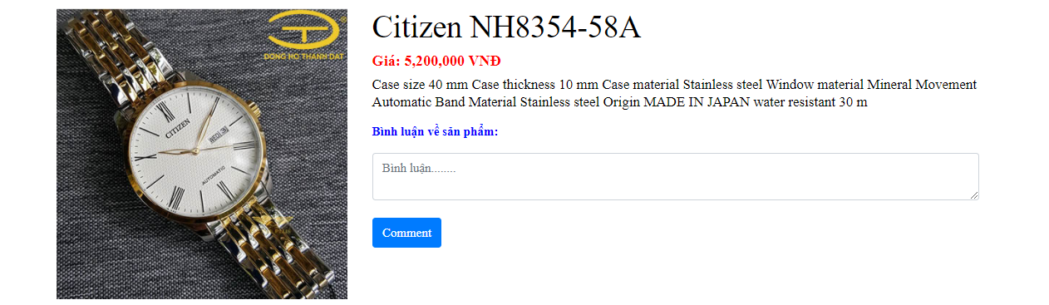
**CHỨC NĂNG CHO NGƯỜI CHƯA ĐĂNG KÍ TÀI KHOẢN
KHÁCH HÀNG ĐỂ LẠI ĐÁNH GIÁ SẢN PHẨM

Slide 10
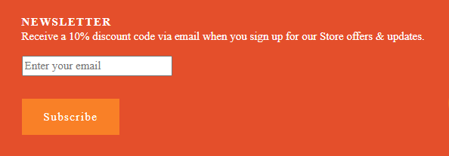
**CHỨC NĂNG CHO NGƯỜI CHƯA ĐĂNG KÍ TÀI KHOẢN
ĐĂNG KÍ EMAIL ĐỂ NHẬN VOUCHER

Slide 11
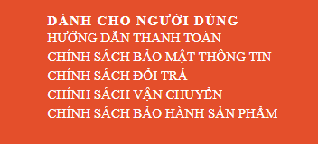
**CHỨC NĂNG CHO NGƯỜI CHƯA ĐĂNG KÍ TÀI KHOẢN
XEM TIN TỨC THÔNG TIN CHÍNH SÁCH

Slide 12
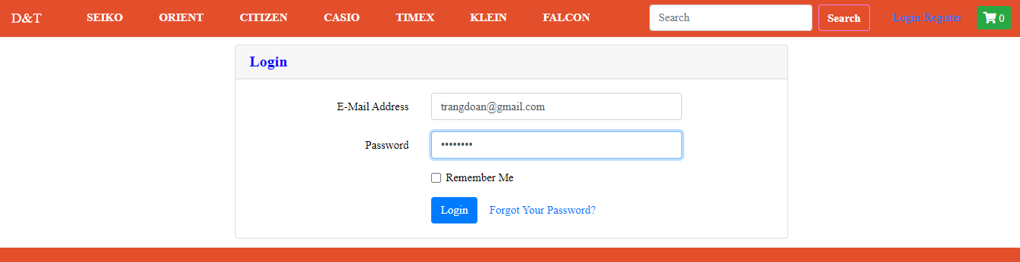
**CHỨC NĂNG CHO NGƯỜI DÙNG CÓ ĐĂNG KÍ
ĐĂNG NHẬP

Slide 13
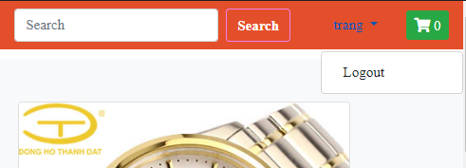
**CHỨC NĂNG CHO NGƯỜI DÙNG CÓ ĐĂNG KÍ
ĐĂNG XUẤT

Slide 14
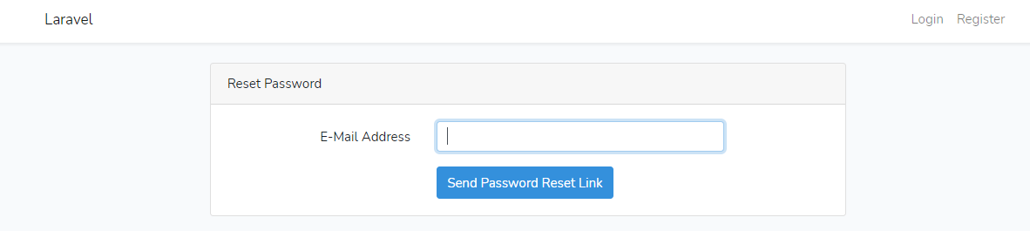
**CHỨC NĂNG CHO NGƯỜI DÙNG CÓ ĐĂNG KÍ
LẤY LẠI MẬT KHẨU

Slide 15
**CHỨC NĂNG CHO NGƯỜI DÙNG CÓ ĐĂNG KÍ
THÊM SẢN PHẨM VÀO GIỎ HÀNG

Slide 16
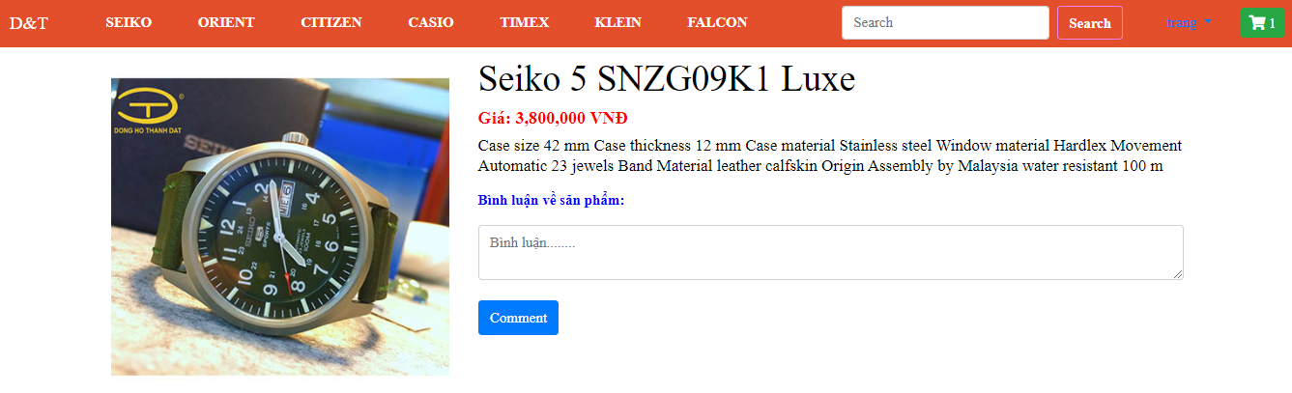
**CHỨC NĂNG CHO NGƯỜI DÙNG CÓ ĐĂNG KÍ
ĐỂ LẠI BÌNH LUẬN ĐÁNG GIÁ SẢN PHẨM

Slide 17
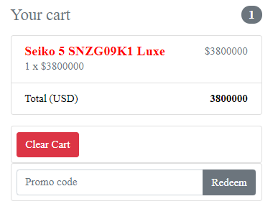
**CHỨC NĂNG CHO NGƯỜI DÙNG CÓ ĐĂNG KÍ
QUẢN LÍ GIỎ HÀNG (THÊM, XÓA, SỬA)

Slide 18
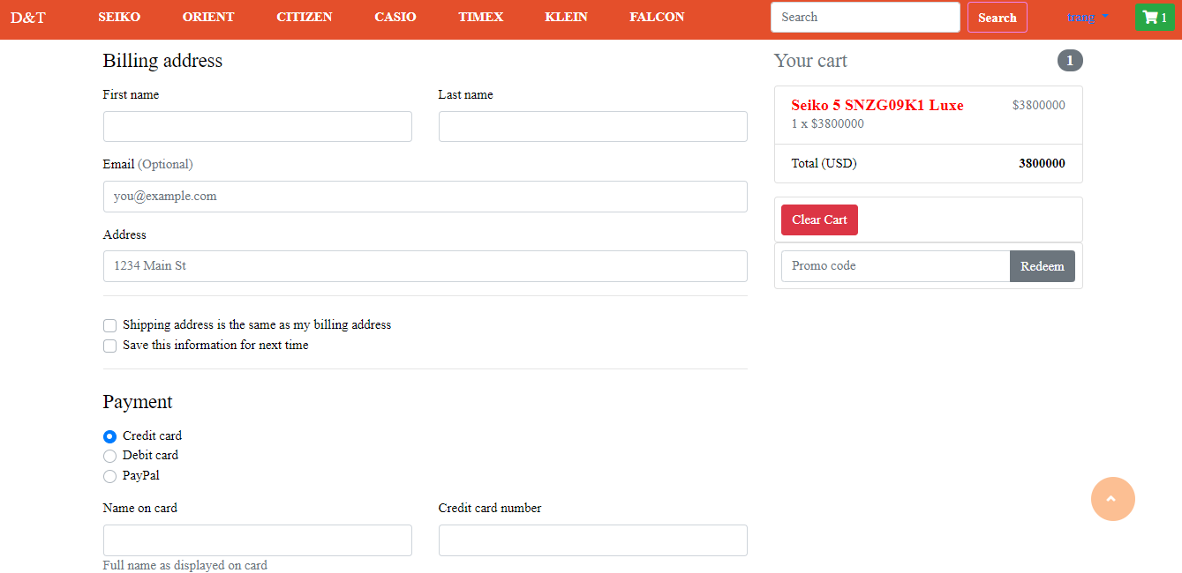
**CHỨC NĂNG CHO NGƯỜI DÙNG CÓ ĐĂNG KÍ
QUẢN LÍ ĐƠN HÀNG

Slide 19
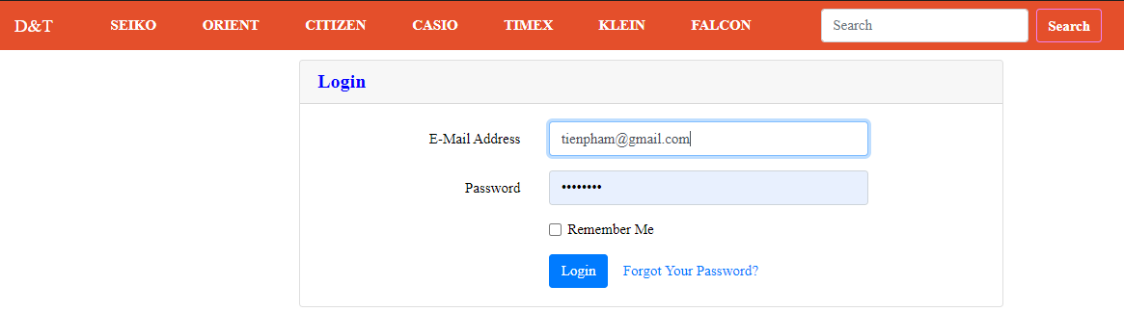
**CHỨC NĂNG CHO QUẢN TRỊ (ADMIN)
ĐĂNG NHẬP

Slide 20
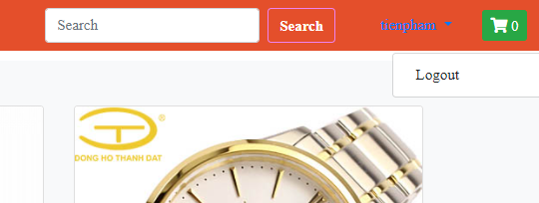
**CHỨC NĂNG CHO QUẢN TRỊ (ADMIN)
ĐĂNG XUẤT

Slide 21
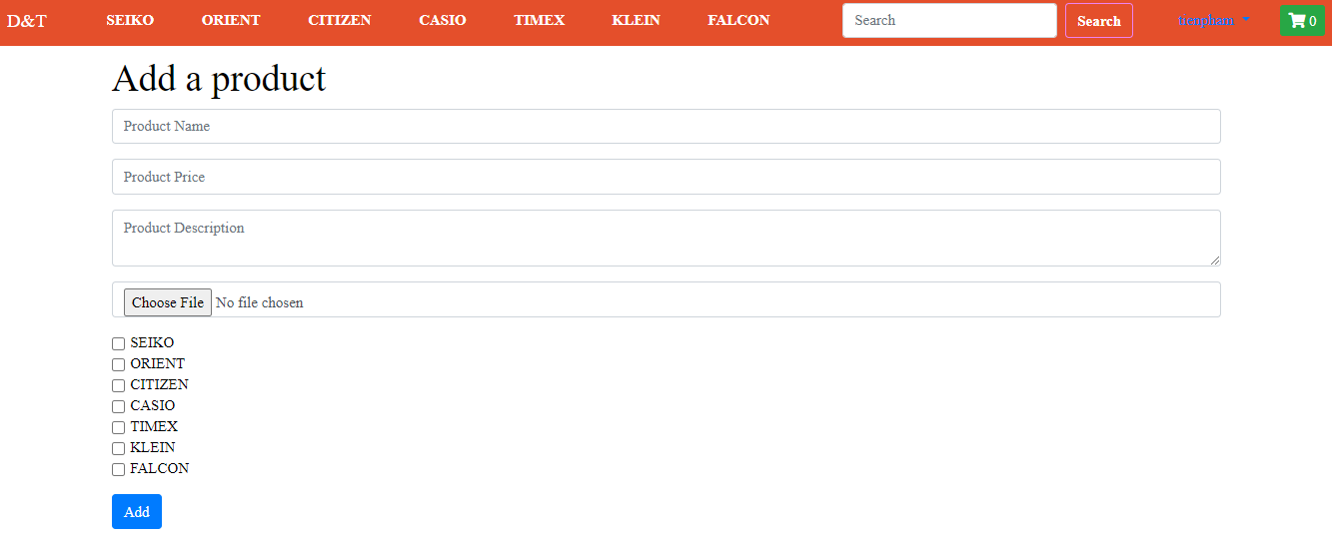
**CHỨC NĂNG CHO QUẢN TRỊ (ADMIN)
QUẢN LÍ SẢN PHẨM
(THÊM)

Slide 22
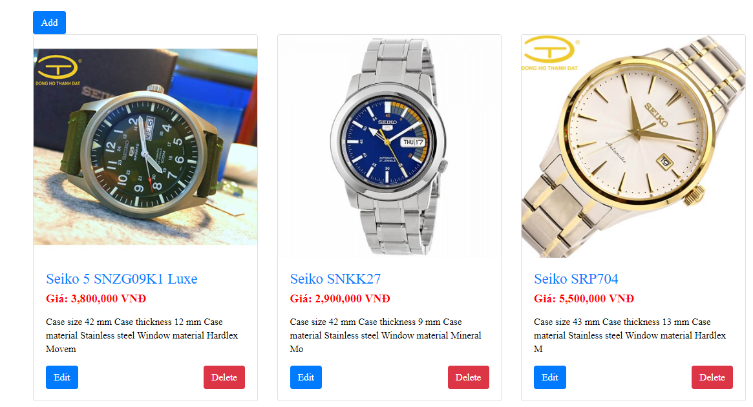
**CHỨC NĂNG CHO QUẢN TRỊ (ADMIN)
QUẢN LÍ SẢN PHẨM
(XÓA)

Slide 23
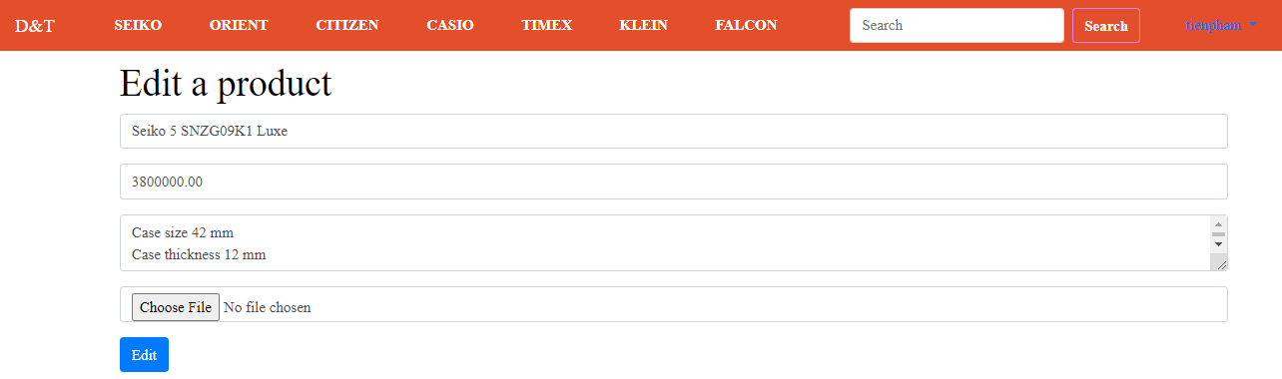
**CHỨC NĂNG CHO QUẢN TRỊ (ADMIN)
QUẢN LÍ SẢN PHẨM
(SỬA)

Slide 24
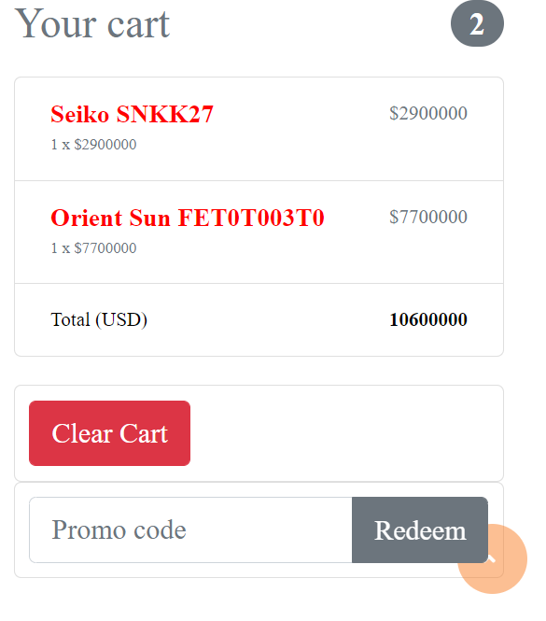
**CHỨC NĂNG CHO QUẢN TRỊ (ADMIN)
QUẢN LÍ ĐƠN HÀNG CÓ TRONG GIỎ HÀNG

Slide 25
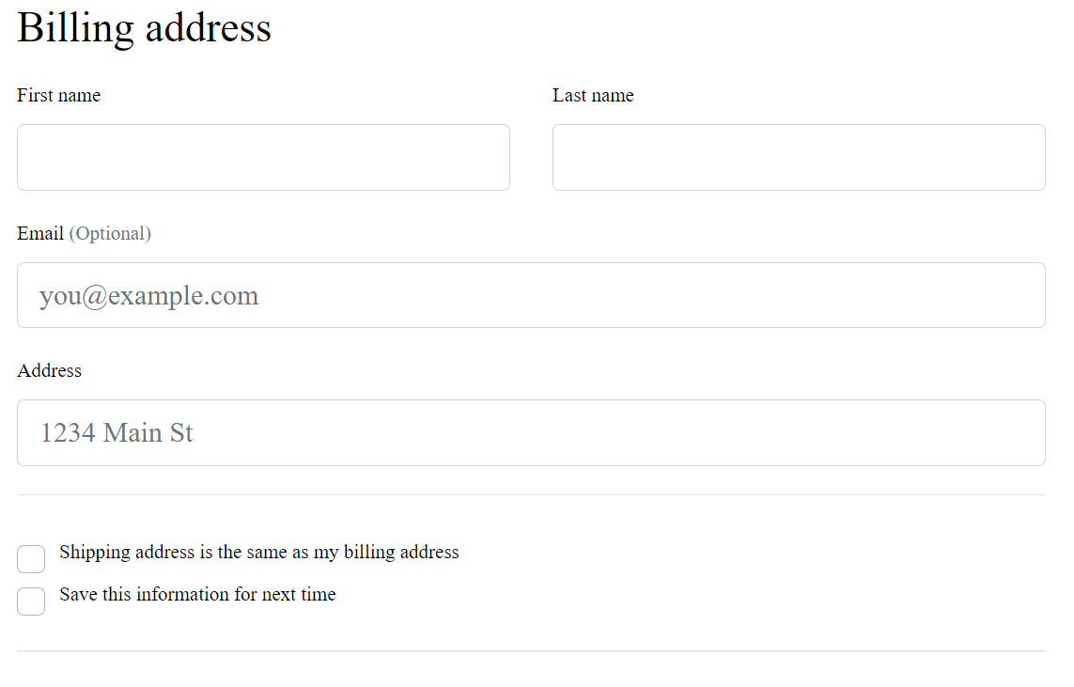
**CHỨC NĂNG CHO QUẢN TRỊ (ADMIN)
QUẢN LÍ THÔNG TIN ĐƠN HÀNG

Slide 26
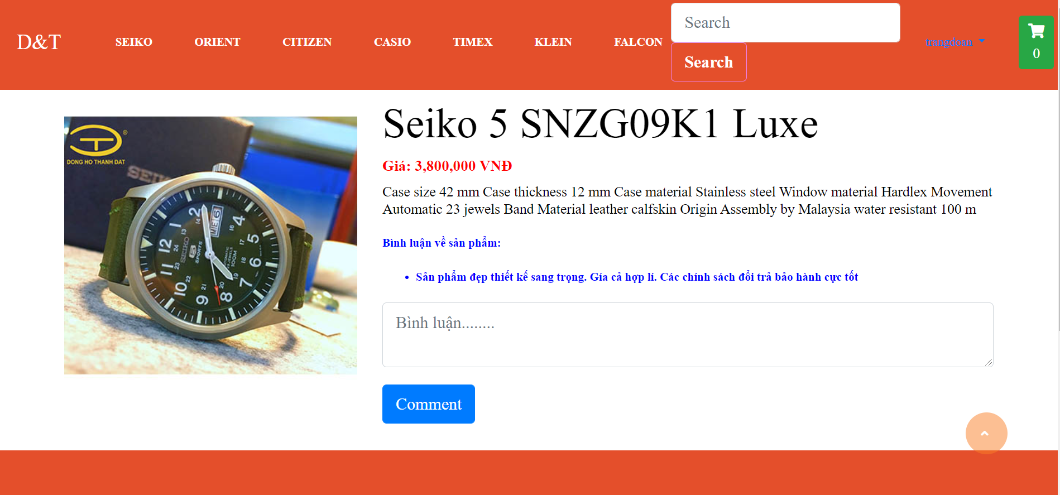
**CHỨC NĂNG CHO QUẢN TRỊ (ADMIN)
QUẢN LÍ PHẢN HỒI CỦA KHÁCH HÀNG

Slide 27
Chức năng | Tiến độ làm việc | Người thực hiện
1. Đăng nhập | 100% | Trang
2. Đăng xuất | 100% | Trang
3. Quản lí hồ sơ thông tin cá nhân | 100% | Tiên
4. Quản lí sản phẩm | 100% | Tiên
5. Quản lí tài khoản | 100% | Tiên
6. Quản lí các mục sản phẩm | 100% | Trang
7. Quản lí đơn hàng | 100% | Tiên
8.Quản lí feedback phản hồi của khách và lượt đánh giá | 100% | Trang
9. Quản lí thông tin các mặt hàng | 100% | Trang
TỔNG KẾT
BẢNG ĐÁNH GIÁ CÔNG VIỆC
(QUẢN TRỊ ADMIN)

Slide 28
Chức năng | Tiến độ công việc | Người thực hiện
1. Đăng kí thông tin(Tên, email, password) | 100% | Trang
2. Xem sản phẩm | 100% | Tiên
3. Tìm kiếm sản phẩm theo phân loại | 100% | Tiên
4. Xem chi tiết hiển thị đầy đủ sản phẩm | 100% | Trang
5. Khách hàng được để lại đánh giá trên sản phẩm | 100% | Trang
6. Được đăng kí email để nhận voucher giảm giá của cửa hàng | 100% | Tiên
7. Xem tin tức thông tin các chính sách khuyến mãi, phương thức | 100% | Tiên
TỔNG KẾT
BẢNG ĐÁNH GIÁ CÔNG VIỆC
(KHÁCH HÀNG CHƯA CÓ TÀI KHOẢN)

Slide 29
Chức năng | Tiến độ làm việc | Người thực hiện
1. Đăng nhập | 100% | Trang
2. Đăng xuất | 100% | Trang
3. Lấy lại mật khẩu đăng nhập tài khoản nếu bạn quên | 100% | Trang
4. Quản lí thông tin cá nhân | 100% | Tiên
5. Thêm sản phẩm vào giỏ hàng | 100% | Tiên
6. Để lại bình luận đánh giá trên sản phẩm | 100% | Tiên
7. Quản lí giỏ hàng(Thêm, xóa sản phẩm) | 100% | Trang
8. Quản lí đơn hàng | 100% | Tiên
TỔNG KẾT
BẢNG ĐÁNH GIÁ CÔNG VIỆC
(KHÁCH HÀNG ĐÃ ĐĂNG KÍ)

Slide 30
CẢM ƠN CÔ VÀ CÁC BẠN ĐÃ LẮNG NGHE

